Slide 1
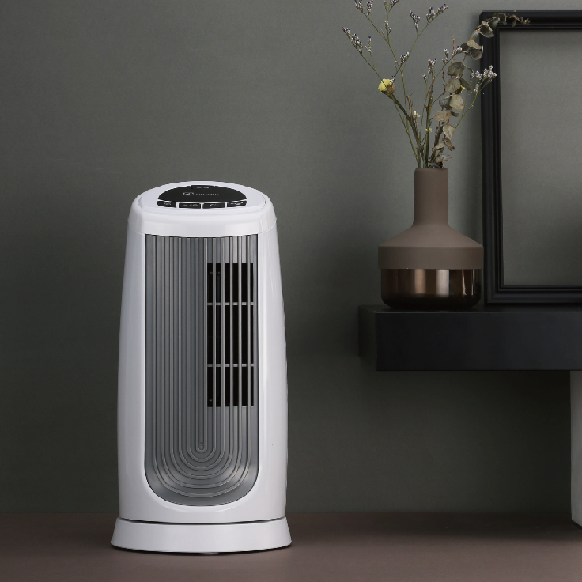

EGAC500
空气净化器
市场参考价： 849.00
批发价：230.00
产品参数：26W
装箱明细：6pcs/箱
包装尺寸：19×18×34cm
·桌面空净，摆头风扇，双功能结合
·3档速度设定，四档定时功能
·HEPA滤网，另配置负离子发生器，加强空气净化

